Slide 1
OAHPA VIEŽŽAT APPAID
Oahppomihtut:
Máhttit gávdnat ja rahpat app-gávppi
Máhttit ohcat ja oastit appaid
Máhttit sihkut appaid
Notes:
Hála oahppomihtuid birra ovttas kursaoasseváldiiguin ovdal go álggahat oahpahusa. Dalle šaddá álkit jurdagiid čohkket ja muitit daid dieđuid mat leat dehálaččat.

Slide 2
Oassi 1
Veaháš iešguđetlágan telefovnnaid ja neahttabreahtta birra

Slide 3
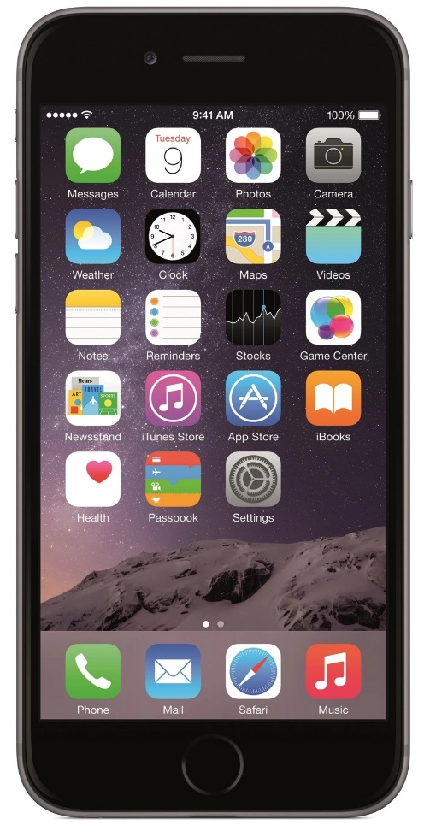
Veaháš iešguđetlágan telefovnnaid ja neahttabreahtta birra
1
iPad/iPhone
Notes:
Norggas geavahuvvojit eanaš golmmalágan smart-telefovnnat ja neahttabreahtat.
Ollugiin lea iPad dahje iPhone.

Slide 4
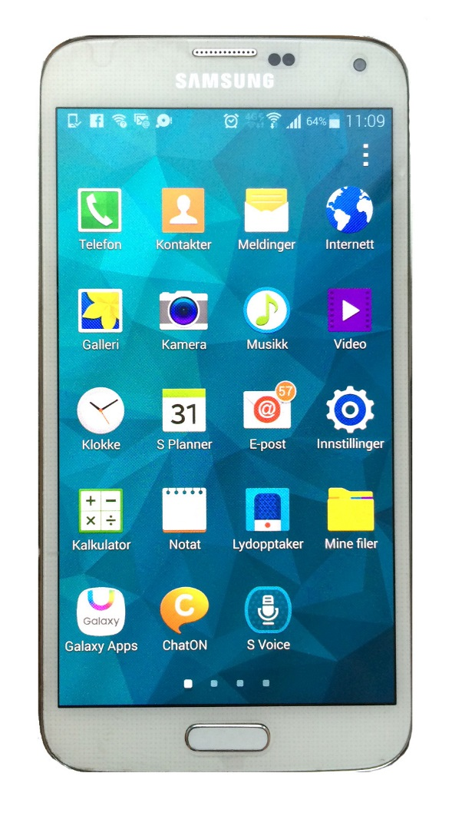
Veaháš iešguđetlágan telefovnnaid ja neahttabreahtta birra
1
iPad/iPhone
Android
Notes:
Ollugiin lea maid android-telefovdna ja neahttabreahtta.

Slide 5
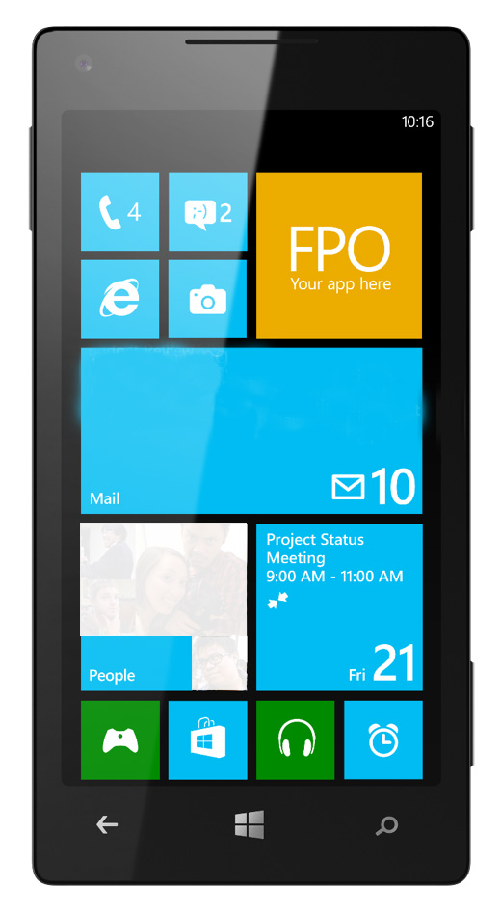
Veaháš iešguđetlágan telefovnnaid ja neahttabreahtta birra
1
iPad/iPhone
Android
Windows
Notes:
Ja muhtimat geavahit Windows telefovnna ja breahtta.
Smart-telefovnnas leat eanet geavahanvejolašvuođat go neahttabreahtas, ja neahttabreahtta ja telefovnnat eai ge leat áibbas ovttaláganat, muhto doibmet sullii seamma láhkai.
Dán kurssas oahppabehtet mo neahttabrehttii ja telefovdnii sáhtát viežžat appaid.

Slide 6
Oassi 2
Gávnna iežat geavaheaddjinama

Slide 7



Gávnna iežat geavaheaddjinama
2
iPad/iPhone
Android
Windows
Notes:
Jos vuosttasgeardde leat geavaheamen app-gávppi de fertet logget sisa geavaheaddjinamain ja beassansániin. Eatnašiin lea geavaheaddjikonto. Lea hui dábálaš ahte dat ráhkaduvvo dalle go oastát neahttabreahtta dahje telefovnna ja rabat dan vuosttas geardde. Jos áiggut dárkkistit lea go dus dakkár konto, de fertet geahččat válljemiid iežat telefovnnas.
Válljenikonat leat dákkárat.

Slide 8

Gávnna iežat geavaheaddjinama
2
iPad/iPhone
Android
Windows
Notes:
Deaddil ovtta dáin ikona-symbolain.

Slide 9
Gávnna iežat geavaheaddjinama
2
iPad/iPhone
Android
Windows
Válljemat
iTunes og Appstore
Válljemat
Kontoer
Válljemat
E-post
Notes:
Dál dus leat čuovvovaš válljemat. Šerbmii ihtá guhkes fállu mas leat ollu čuoggát.
iPad- ja iPhone-geavaheaddjit deaddilit fálu «iTunes og Appstore»
Android-geavaheaddjit deaddilit fálu «Kontoer»
Windows-geavaheaddjit deaddilit fálu «E-post»

Slide 10

Gávnna iežat geavaheaddjinama
2
iPad/iPhone
Android
Windows
Válljemat
iTunes ja Appstore
Apple-ID
Válljemat
Kontoer
Google
Válljemat
E-post
Kontoer
Notes:
iPad- ja iPhone-geavaheaddjit gávdnet geavaheaddjinamaset «Apple-ID» čujuhusas.
Android-geavaheaddjit gávdnet geavaheaddjinamaset «Google» čujuhusas, dávjá merkejuvvon smávva «g»:in.
Windows-geavaheaddjit gávdnet geavaheaddjinamaset «Kontoer» čujuhusas.
Ollugiin lea geavaheaddjikonto/ID e-poastačujuhus maid sii dovdet.
Dárkkis leat go buohkat gávdnan e-poastačujuhusa mainna sáhttet logget sisa.
Jos du mielas lea váttis muitit geavaheaddjinamat, de čále dan gosa nu vai muittát maŋŋil.

Slide 11
Gávnna iežat geavaheaddjinama
2
iPad/iPhone
Android
Windows
Válljemat
iTunes og Appstore
Apple-ID
Válljemat
Kontoer
Google
Válljemat
E-post
Kontoer
Notes:
Jos dus ii leat konto mainna sisalogget, de fertet ráhkadit dan. Dan dagat sullii seamma láhkai go ráhkadat e-poastačujuhusa, ja dan it dárbbaš dahkat go oktii.
Veahket ráhkadit geavaheaddjikonto jos buohkain ii leat.

Slide 12
Oassi 3
Logge sisa iežat app-gávpái

Slide 13



Logge sisa iežat app-gávpái
3
iPad/iPhone
Android
Windows
Notes:
Go leat mannan fas ruovttoluotta iežat telefovnna dahje neahttabreahtta álgošerbmii, de lea áigi gávdnat app-gávppi. App-gávppi symbolaid oainnát dás badjelis.
Don fertet leat interneahtas ovdal go beasat geavahit app-gávppi.
Dárkkis ahte buohkat leat gávdnan app-gávppi ovdal go joatkát.

Slide 14
Logge sisa iežat app-gávpái
3
iPad/iPhone
Android
Windows
Notes:
Deaddil ikona jos áiggut app-gávppi rahpat. Vállje logge sisa ja čuovo neavvagiid.
Čále e-poastačujuhusa e-poastačujuhusgieddái (geavat dan čujuhusa maid gávnnaimet válljemiid vuolde dás ovdalis)
Čále beassansáni beassansátnegieddái.
Sii geat ovdal leat geavahan app-gávppi soitet leat juo loggen sisa.
Ale joatkke ovdal go buohkat leat loggen sisa.

Slide 15
Oassi 4
Oza appa

Slide 16

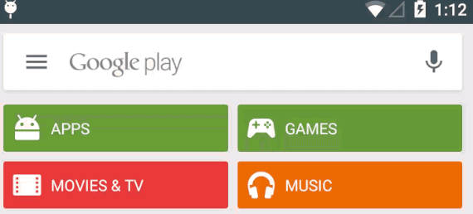
Oza appa
4
iPad/iPhone
Android
Windows
Notes:
Gávdnojit ollu appat. Eanemus geavahuvvon appaid oainnát dakkaviđe go rabat app-gávppi. Fertet rullet vulos siiddus vai beasat oaidnit buot appaid. Dávjá gal diehtá makkár appa áigu ohcat. Fertet ohcat appa jos áiggut dan gávdnat.
Sii geat geavahit iPad/iPhone dahje Windows fertejit deaddilit stuoridanláse-symbola ohcama oktavuođas. Dalle ihtá ohcangieddi šerbmii.
Android-geavaheaddjit gávdnet ohcangietti badjin šearpmas ja fertejit dan deaddilit go áigot álggahit ohcama.

Slide 17





Oza appa
4
DNB vippa
Facebook
NRK Radio
Wordfeud
VG-TV
Notes:
Ollu appaid sáhttá viežžat. Appa prográmmaid bokte lea hui álki geavahit digitála bálvalusaid smart-telefovnnain dahje neahttabreahtain.
Appaid bokte sáhtát viežžat ođđasiid, áiggeájanasaid, spealuid, báŋkobálvalusaid, sosiála mediaid ja ollu, ollu eará. Jos háliidat muhtun prográmma iežat telefovdnii dahje neahttabrehttii, de sáhtát dušše ohcat. Jos it, de sáhtát viežžat ovtta dáin.
Kurssa loahpas oahpat mo sihkut appaid telefovnnas ja neahttabreahtas, nu ahte ii dat leat nu váralaš jos dál vieččat muhtun appa.

Slide 18
Oassi 5
Viečča appaid

Slide 19

Viečča appaid
5
Wordfeud
Notes:
Mii galgat vuos ohcat appa maid háliidat viežžat. Ovdamearkan geavahan Wordfeud – Scrabble-sullasaš speallu mii leai hui bivnnut moadde jagi dassá.

Slide 20
Viečča appaid
5
iPad/iPhone
Android
Windows
Notes:
Álggos ozan Wordfeud iežan appa-gávppis.

Slide 21
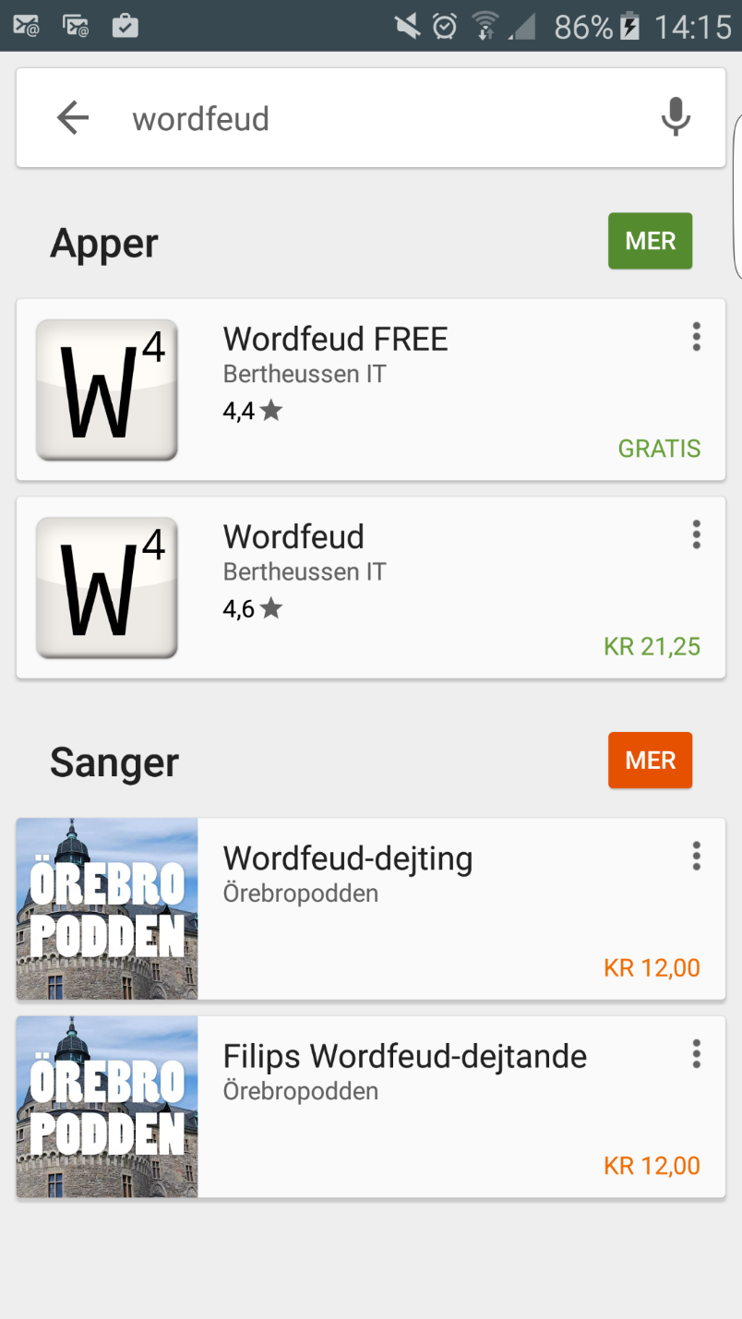
Viečča appaid
5
Notes:
Dál oidno appalistu maid lean ohcan.
Oainnán dás ahte diet guokte bajimusa heivejit mu ohcamuššii buoremusat.

Slide 22
Viečča appaid
5
Notes:
Jos geahčan dárkileappot, de oainnán ahte nubbi Wordfeud appa lea NUVTTÁ...

Slide 23
Viečča appaid
5
Notes:
Ja nuppi ovddas ferte máksit. Sivvan dasa lea dávjá ahte nuvttá appa mielde čuovvu máinnus, ja appa mii lea máidnosa haga ferte máksit. Jos lea vejolaš de gánnáha vuos geahččalit nuvttá appa ovdal go mearrida lea go veara geavahit ruđa dien appai.
Muhtun appat leat dušše nuvttá-veršuvnnat (dat ii mearkkaš ahte dat álo sisttisdollet máidnosa), ja muhtun appaid ovddas ferte máksit jos áigu daid viežžat.
Jos háliidat lohkat eanet appa birra ovdal go vieččat, de deaddil dan dušše oktii.

Slide 24
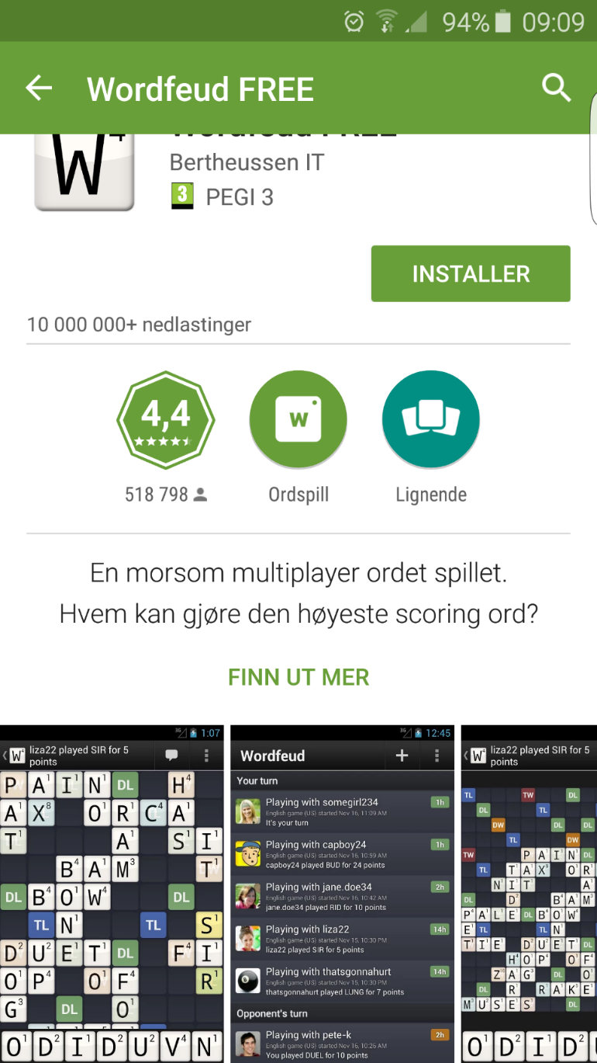
Viečča appaid
5
Notes:
Ná sáhttá leat muhtun appa diehtojuohkin- ja sajáiduhttinsiidu hábmejuvvon. Appa hápmi molsašuvvá app-gávppiid mielde ja neahttabreahtta ja smart-telefovdna maid váikkuhit dasa.
Dát govva muitala veaháš nuvttá Wordfeud appa birra.

Slide 25
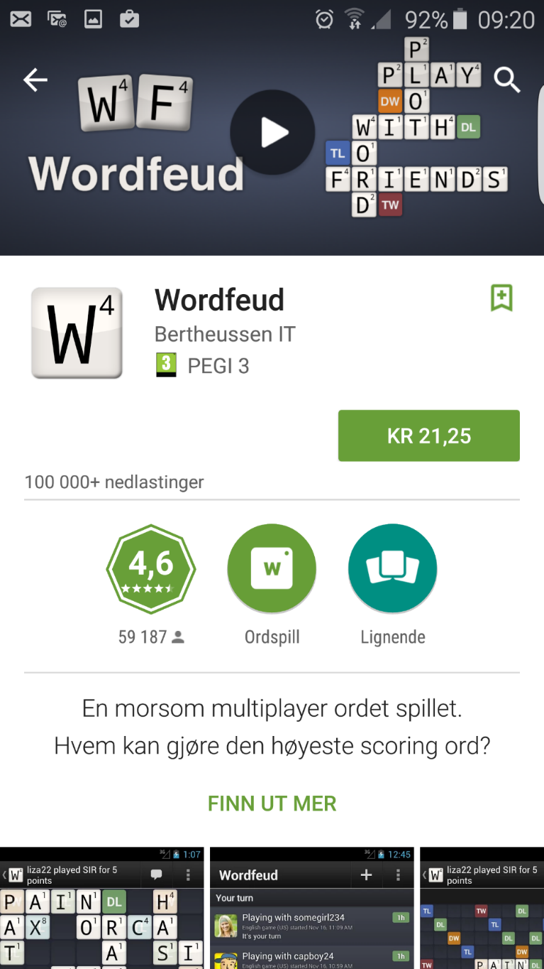
Viečča appaid
5
Notes:
Dás oaidnit makkár dat appa lea mii máksá ruđaid.

Slide 26
Viečča appaid
5
Notes:
Jos áiggut viežžat appa de fertet deaddilit boalu mii lea badjin govas, dahje appa ikona bálddas.
Appa-gávpi mearrit mo boallu galgá merkejuvvot.

Slide 27
Viečča appaid
5
iPad/iPhone
HENT
dahje
19,00 kr
Notes:
iPad/iPhone appain čuožžu «hent» (viečča) dahje appa haddi.

Slide 28
Viečča appaid
5
iPad/iPhone
HENT
dahje
19,00 kr
INSTALLER
dahje
KJØP
Notes:
Jos deaddilat oktii HENT (Viečča) de ihtá diehtu INSTALLER (sajáiduhte). Jos appa máksá ruđaid, de ihtá diehtu KJØP (oastte).

Slide 29
Viečča appaid
5
iPad/iPhone
Hhhhhhhhhhhhhhhhhent
dahje
19,00 kr
INSTALLER
dahje
KJØP
Notes:
Deaddil oktii jos áiggut sajáiduhttit dahje oastit appa.

Slide 30
Viečča appaid
5
Android
Windows
INSTALLER
INSTALLER
dahje
dahje
19,00 kr
19,00 kr
Notes:
Android ja Windows telefovnnain sáhtát deaddilit oktii INSTALLER (sajáiduhte) dahje boalu mas čuožžu haddi.
Muhtumat ožžot dieđu ahte ferte almmuhit máksindieđuid, ja dalle fertet čuovvut neavvagiid šearpmas. Dan ii dárbbaš dábálaččat bargat go oktii.
Appa-gávpi muitá du koartta, ja dat ii geavat du koartta almmá du mieđiheami haga.

Slide 31
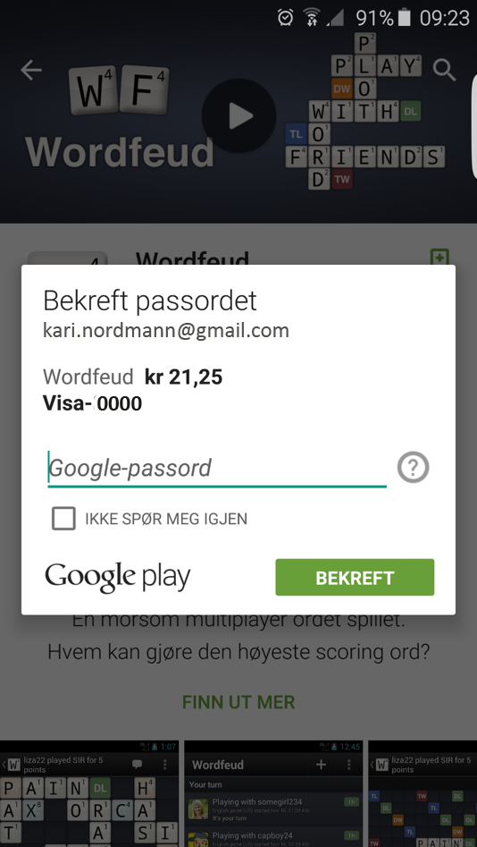
Viečča appaid
5
Notes:
Muhtimat soitet oažžut dieđu ahte galget čállit beassansáni jos áigot appa viežžat. Čále beassansáni ja deaddil «Bekreft» (duođaštan) dahje «Godta« (dohkkehan).
Muhtimat ožžot dieđu ahte galget suorpmain deaddilit jos áigot appa viežžat.

Slide 32

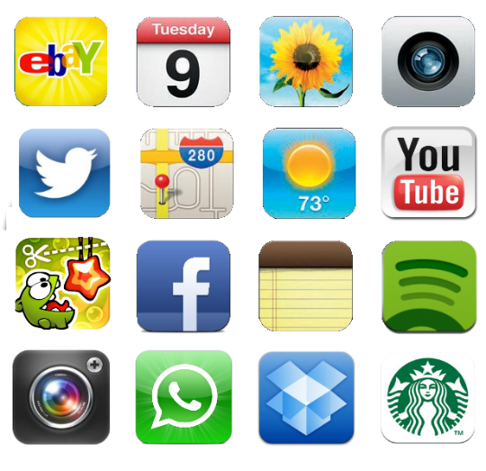


Viečča appaid
5
Notes:
Go appa leat viežžan de gávnnat dan earáid appaid searvvis iežat telefovnnas dahje neahttabreahtas. Fertet ohcat dassá go gávnnat ođđa ikona.

Slide 33

Viečča appaid
5
Notes:
Dál beasat deaddilit appa jos háliidat dan rahpat, nie go daid eará appaid mat juo leat du telefovnnas.
Dárkkis ahte buohkat leat appa viežžan ja gávdnan ovdal go joatkát.

Slide 34
Oassi 6
Sihko appaid

Slide 35


Sihko appaid
6
00:00:01
Notes:
Muhtumin lea dárbu sihkut muhtun appa smart-telefovnnas dahje neahttabreahtas. Don it sáhte sihkut appaid mat čuvvot neahttabreahtta dahje telefovnna, muhto buot appaid maid ieš sajáiduhttát.
Álggos fertet gávdnat appa maid háliidat sihkut.
Bija suorpma appa ala ja doala das sullii sekundda. Dalle dáhpáhuvvá juoidá šearpmas.

Slide 36


Sihko appaid
6
iPad/iPhone
Android
Windows
AVINSTALLER
Notes:
iPad/iPhone geavaheaddjit oidnet ahte buot ikonat šearpmas lihkadišgohtet ja de ihttá smávva ruossa gurut ravddas.
Android geavaheaddjit oidnet ahte ihtá gieddi mas lea ruskalihtti vel. Jos válddát suorpma eret appa alde de ihttá fas dábálaš govva.
Windows geavaheddjiid šerbmii boahtá diehtu «Avinstaller» (sihko prográmma).

Slide 37
Sihko appaid
6
iPad/iPhone
Android
Windows
AVINSTALLER
Notes:
Jos háliidat appa sihkut iPad/iPhone telefovnnas, de fertet deaddilit ruossamearkka. Ja de deaddilat «ruoktot»-boalu vai ikona heaitá lihkadeames.

Slide 38
Sihko appaid
6
iPad/iPhone
Android
Windows
AVINSTALLER
Notes:
Android-geavaheaddji deaddilat suorpmain šerbmii ja sirddát prográmma....

Slide 39
Sihko appaid
6
iPad/iPhone
Android
Windows
AVINSTALLER
Notes:
... ruskalihttái ja....

Slide 40
Sihko appaid
6
iPad/iPhone
Android
Windows
AVINSTALLER
Notes:
.....luoittát.

Slide 41
Sihko appaid
6
iPad/iPhone
Android
Windows
AVINSTALLER
Notes:
Windows-geavaheaddjit deaddilit «avinstaller» (sihko prográmma).

Slide 42
Sihko appaid
6
iPad/iPhone
Android
Windows
AVINSTALLER
Notes:
Jos fertet duođaštit de deaddil «ja» dahje «avinstaller» (sihko prográmma).
Dalle lea appa sihkkojuvvon du neahttabreahtas dahje telefovnnas.

Slide 43
Geargan –gal dii lehpet čeahpit!
Dál sáhttibehtet hárjehallat:
- Oza appaid
- Viečča appaid
- Sihko appaid smart-telefovnnas

